Slide 1
Презентация команды «Это временное название»

Slide 2
О чем наш проект?
Мы создаем сервис-сайт, выборку расписания с информацией об онлайн и оффлайн курсах

Slide 3
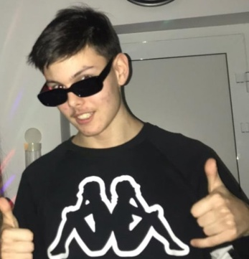
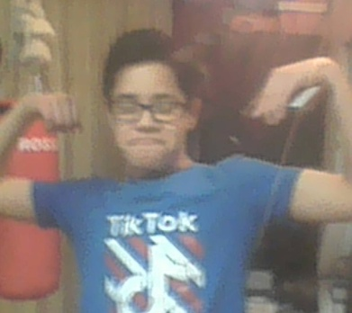
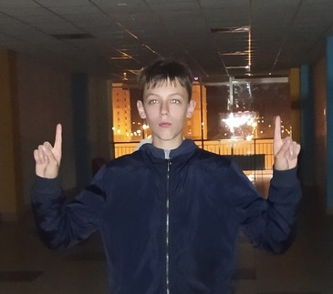
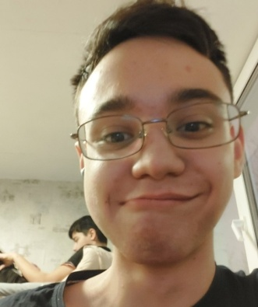
Кто мы?
Александр 2.0 – наш дизайнер. Отвечает за создание дизайна сайта
Сулаймон – наш разработчик. Отвечает за выполнение дизайна сайта
Александр – наш тимлид. Отвечает за связь с куратором и работу с данными команды.
Владимир – наш аналитик. Отвечает за аналитику в нашем проекте.
Савелий – наш разработчик. Отвечает за бэк-энд разработку в проекте.
Василий – наш разработчик. Отвечает за парсинг данных

Slide 4
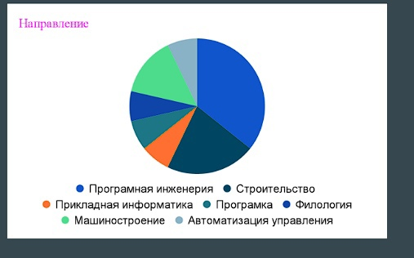
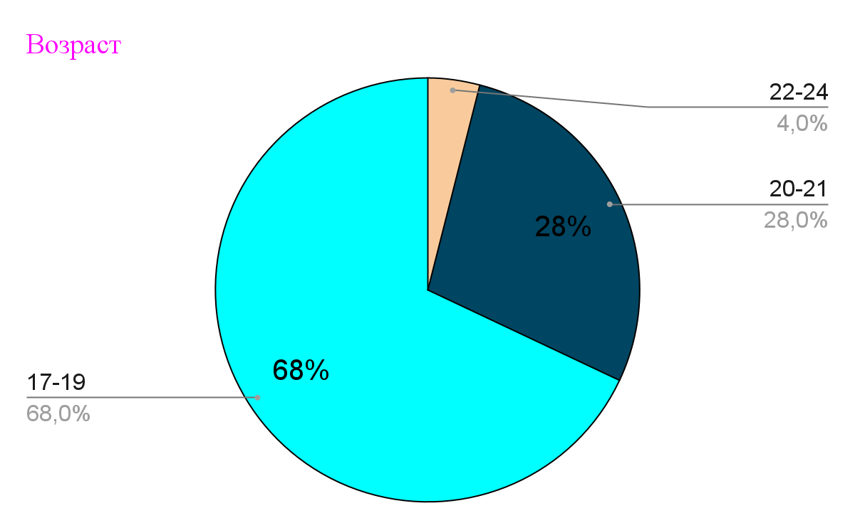
Кто проходил опрос
56% опрошенных обучаются на первом курсе университета, 20% на втором курсе, и незначительное количество составляют 3-4 курсы.

Slide 5
Выводы из аналитики
Наша целевая аудитория – 1, 2 курсы ИРИТ-РТФ
По результатам опроса – наш продукт будет востребован среди целевой аудитории
Более того – данный продукт имеет потенциал выйти на новую целевую аудиторию, если в нем добавится возможность работать с базами других курсов и/или направлений

Slide 6
Нужно ли опрошенным то, что мы предлагаем?
Проблема в составлении расписании и переборе всех удобных вариантов(пример: даже если у студента выбор расписания доступен в четырех дисциплинах, а вариантов АТ-групп в каждом случае 4, то возможных вариантов расписания 256)
Проблема в поиске информации об онлайн-курсах (нет удобного сайта, который совмещает в себе всю информацию о сдаче, о сроках, о прокторинге)

Slide 7
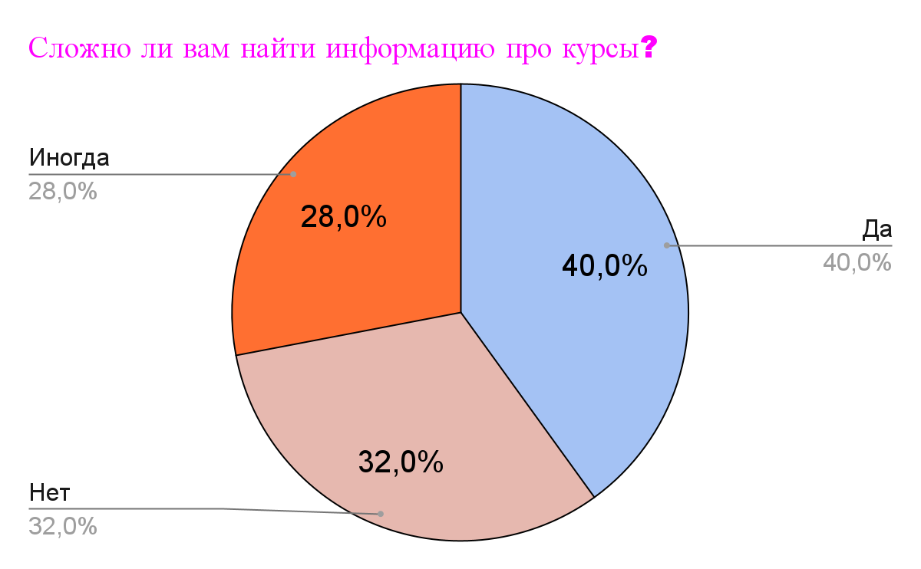
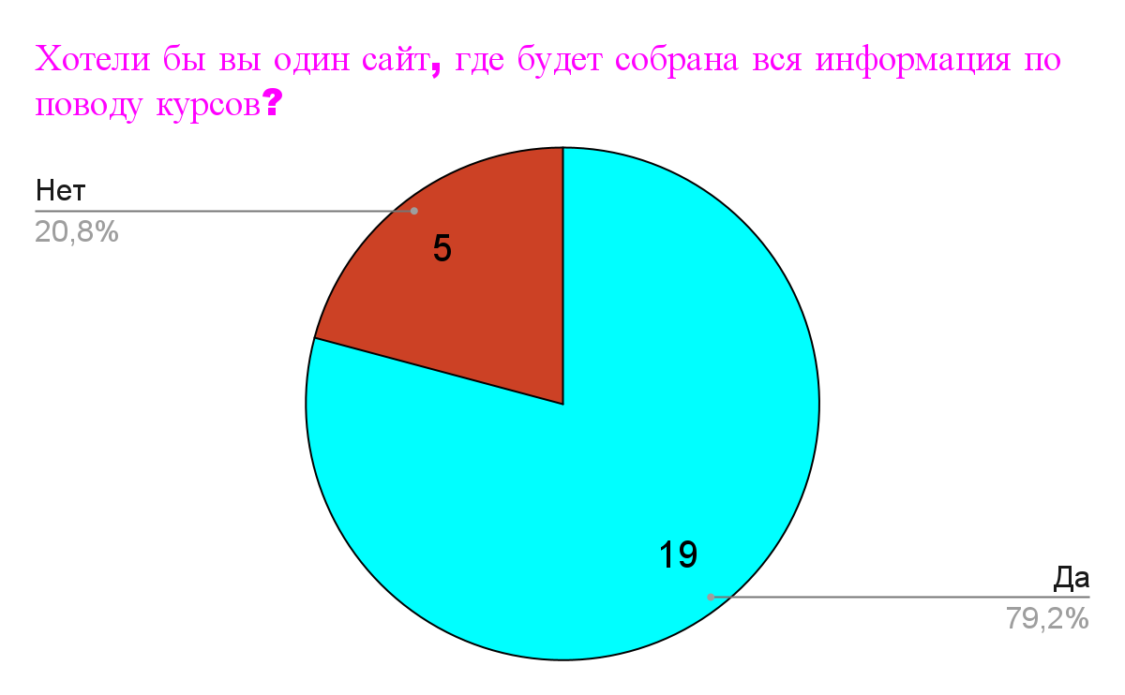
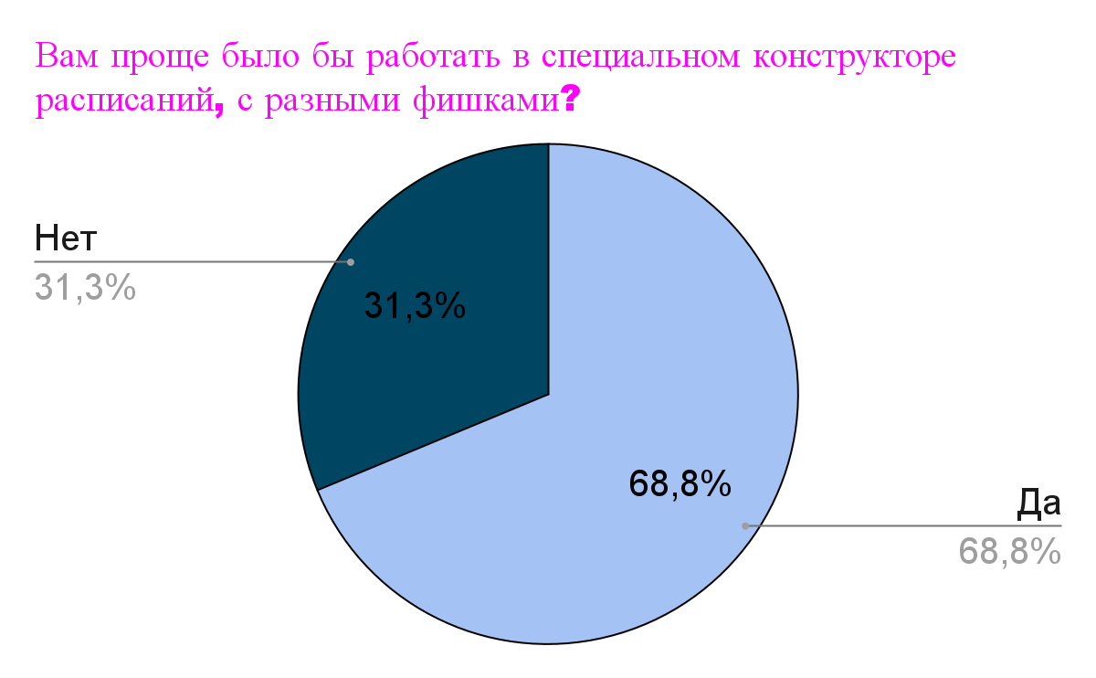
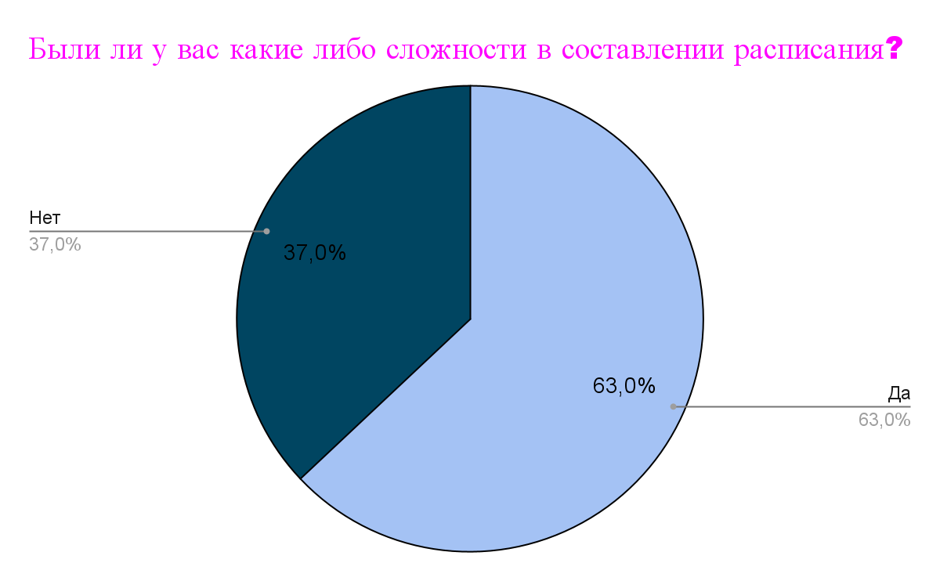
Нужно ли опрошенным, то что мы предлагаем?

Slide 8
Аналоги
Некоторую информацию об онлайн-курсах и преподавателях можно найти на официальном сайте УрФУ
Можно составлять расписание с помощью функций модеуса и записывать номера выбранных групп
Можно воспользоваться excel-таблицами при составлении расписания

Slide 9
Решение проблемы
Сервис-сайт с базой данных учебных групп, с возможностью подготовки расписания, с информацией об онлайн-курсах а также с контактной информацией о преподавателях.
Конкурентные преимущества – удобство в использовании, автоматизация процесса выбора расписания

Slide 10
Каким наш продукт будет через 5 лет?
Идеальный продукт: все возможные направления и студенты, которые работают в модеусе
Огромная база данных о группах, курсах, направлениях, преподавателей
Сотрудничество с университетом, известность на уровне вуза
Дополнительные услуги, которые будут нужны клиентам

Slide 11
MVP
Сайт с информацией об онлайн курсах и с возможностью выбрать расписание
Функции:
- Страницы с преподавателями и их контактами
- Страницы с информацией о курсах
- Возможность составления расписания

Slide 12
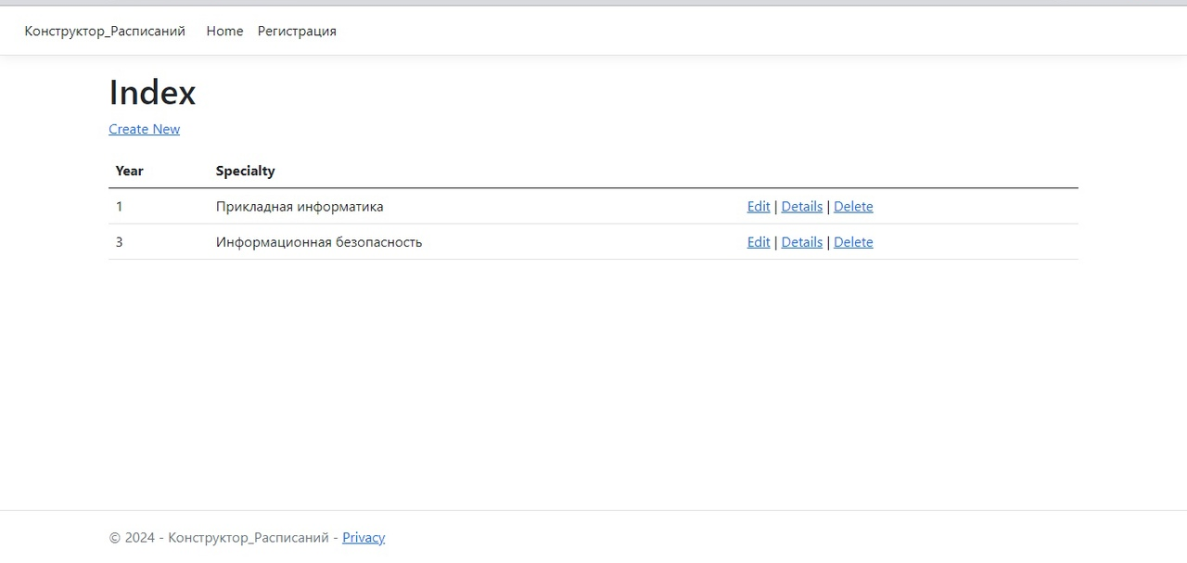
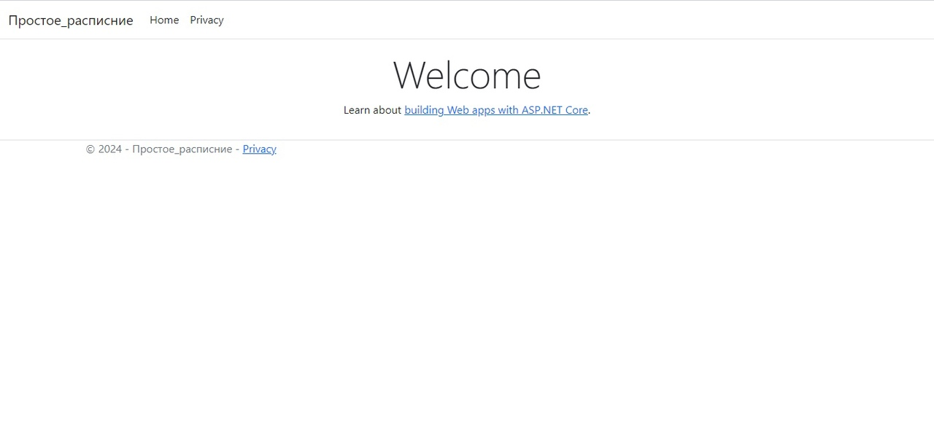
MVP
Домашняя страница и база данных специальности(без наложения дизайна)

Slide 13
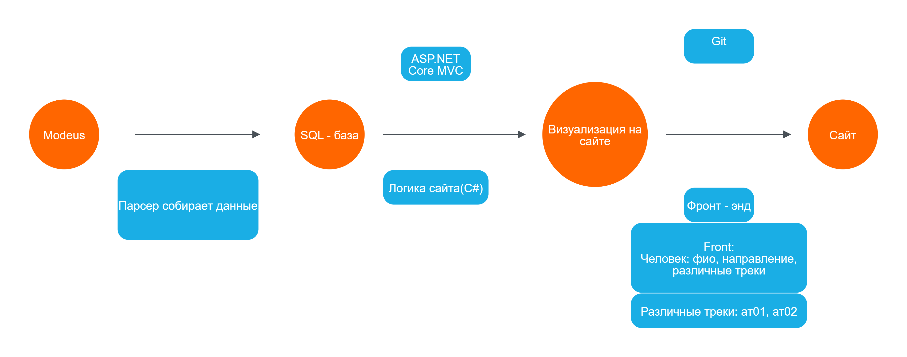
Как это работает?

Slide 14
Технологический стек: back-end
ASP.NET Core – кроссплатформенная технология созданная компанией Microsoft, для создания веб-сервисов, веб-приложений, сайтов.
Разделение ответственности: технология ASP.NET состоит из 3 частей
Технология MVC позволяет нам работать параллельно
Относительно легко поддерживается и тестируется
Гибкость
C# — универсальный язык общего назначения!
Для удобства совместной работы мы используем Github

Slide 15
Технологический стек: front-end и дизайн
Figma, инструмент для создания макетов
Простая
Переведена на английский язык
Удобная для работы(горячие клавиши для выполнения действий)
Visual Studio, инструмент для написания кода на фронт-энде.
Используемые языки програмирования: html, css – необходимые инструменты для написания любого сайта.

Slide 16
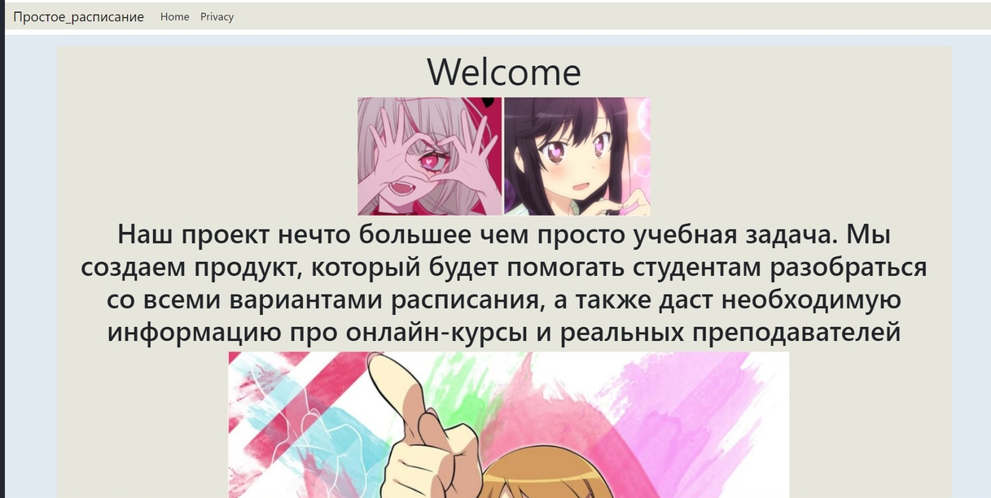
Что готово на текущий момент?
Реализована сборка расписания по выбранному курсу
Реализован дизайн всего сайта
Составлены незаполненные базы данных для предметов, преподавателей, онлайн-курсов, направлений

Slide 17
Обратная связь
На встречах с куратором мы работали над нашим продуктом и изменяли возможности с учетом пожеланий. (изменили название, убрали страничку с отзывами и так далее)
Однако, наш продукт еще не открыт для общего доступа, поэтому у нас нет обратной связи даже от малой группы людей на данный момент.

Slide 18
Что нужно сделать еще?
Заполнить базы данных с помощью парсинга
Добавить информацию об преподавателях
Добавить информацию об онлайн-курсах
Протестировать таблицу расписания с большим количеством данных

Slide 19
Наши контакты
Александр 2.0 – наш дизайнер.
vk.com/id502711724
Сулаймон – наш разработчик.
vk.com/id565745760
Александр – наш тимлид.
vk.com/antomice
Владимир – наш аналитик.
vk.com/sleepstup
Савелий – наш разработчик.
vk.com/akhmadaliev5
Василий – наш разработчик. vk.com/vasiliy_vakhromeev

Slide 20
Что уже готово?
//видеопрезентация

Slide 21
Как я могу потрогать ваш продукт?
//гитхаб ссылка

